Slide 1
Los Juegos Olímpicos
Los primeros Juegos Olímpicos empezaron en ___________ a.C. Los modernos Juegos Olímpicos se iniciaron en Atenas, en ______________. El fundador fue Pierre de Coubertin. Era de ___________________. Los Juegos Olímpicos de 2012 tienen lugar en __________________. Hay ____________ países y ______________ deportes.
26 | Francia | Londres | 1896
776 | Grecia | 205
Los atletas ganan _____________ de oro, plata o __________. No ganan ____________. El ____________ olímpico más importante consiste en cinco anillos que representan las cinco ______________.

Slide 2
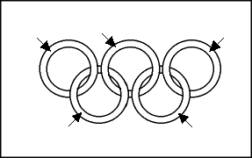
continentes | dinero | símbolo
medallas | bronce
En tu opinión, ¿Qué color representa cada continente?
¿Qué colores son los anillos?
Europa = ......................
África = ......................
Asia = ......................
América = ......................
Oceanía = ......................
NB: No es cierto que cada color represente un continente específico. Los cinco colores están en las banderas de los países que participaron en los Juegos Olímpicos de 1896.

